Slide 1

Chào mừng các em đến với tiết học hôm nay

Slide 2

Kiểm tra bài cũ

Slide 3



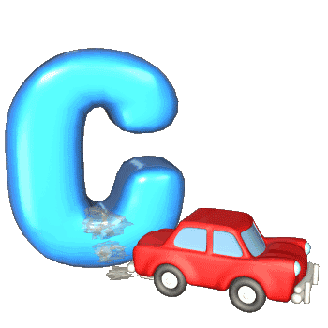
1.Tìm soá troøn chuïc x, bieát 25 < x <35
20
30
30
40
Caû b vaø c ñeàu ñuùng

Slide 4
2. Dãy số nào được viết theo thứ tự từ lớn đến bé?
1984; 1952; 1978; 1942
1984; 1978; 1952; 1942
1984; 1978; 1952; 1942
1942; 1952; 1978; 1984
1978; 1984; 1952; 1942
替换文字内容

Slide 5
3. Điền số thích hợp vào chỗ chấm: 2kg=…g
20
200
2000
2000
20000

Slide 6
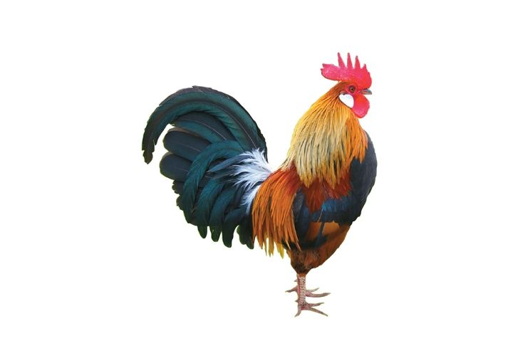

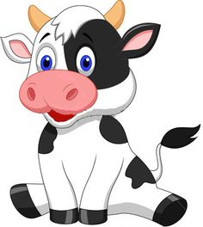
Bạn ơi đoán xem?
Tớ nặng….?
Còn tớ nặng….???
Tớ nặng….?

Slide 7
Bài: Yến, tạ, tấn

Slide 8
Hãy kể những đơn vị đo khối lượng đã được học
Những đơn vị đo khối lượng đã được học là :
Ki – lô – gam. Kí hiệu: kg
Gam. Kí hiệu: g

Slide 9
Để đo khối lượng các vật nặng đến hàng chục ki-lô-gam, người ta còn dùng đơn vị là yến.
1 yến = 10 kg
1. Yến
Một người mua 10kg gạo tức là mua mấy yến gạo?
Một người mua 10kg gạo tức là mua 1 yến gạo

Slide 10
Để đo khối lượng các vật nặng đến hàng chục ki-lô-gam, người ta còn dùng đơn vị là yến.
1 yến = 10 kg
1. Yến
Mẹ mua 1 yến cám gà, vậy mẹ mua bao nhiêu ki-lô-gam cám gà?
Mẹ mua 1 yến cám gà, vậy mẹ mua 10 ki-lô-gam cám gà

Slide 11
Để đo khối lượng các vật nặng đến hàng chục ki-lô-gam, người ta còn dùng đơn vị là yến.
1 yến = 10 kg
1. Yến
Bác Lan mua 20kg rau, tức là bác Lan đã
mua bao nhiêu yến rau?
Bác Lan mua 20kg rau, tức là bác Lan đã
mua 2 yến rau.

Slide 12
Để đo khối lượng các vật nặng đến hàng chục ki-lô-gam, người ta còn dùng đơn vị là yến.
1 yến = 10 kg
1. Yến
Nhà Bảo hái được 5 yến cam, hỏi nhà Bảo đã hái được bao nhiêu ki-lô-gam cam?
Nhà Bảo hái được 5 yến cam, nhà Bảo đã hái được
50 ki-lô-gam cam.

Slide 13

Để đo khối lượng các vật nặng đến hàng chục yến, người ta còn dùng đơn vị là tạ.
1 tạ = 10 yến
2. Tạ
1 tạ = 10 yến = 100 kg
100 kg= 1 tạ

Slide 14
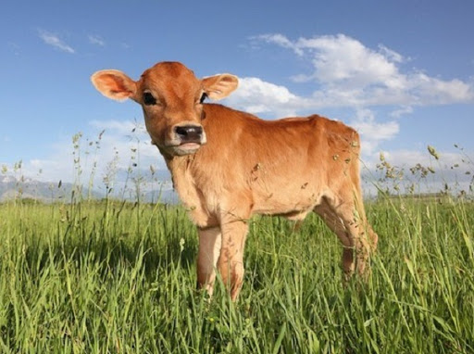

Một con bê nặng 1 tạ, nghĩa là con bê nặng bao nhiêu yến, bao nhiêu ki-lô-gam?
Một con bê nặng 1 tạ, nghĩa là con bê nặng 10 yến, 100 ki-lô-gam.

Slide 15
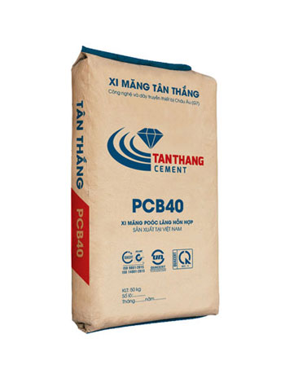
Một bao xi măng nặng 10 yến, tức là nặng bằng bao nhiêu tạ, bao nhiêu ki-lô-gam?
Bao xi măng nặng 10 yến, tức là nặng
1 tạ, 100 ki-lô-gam.

Slide 16
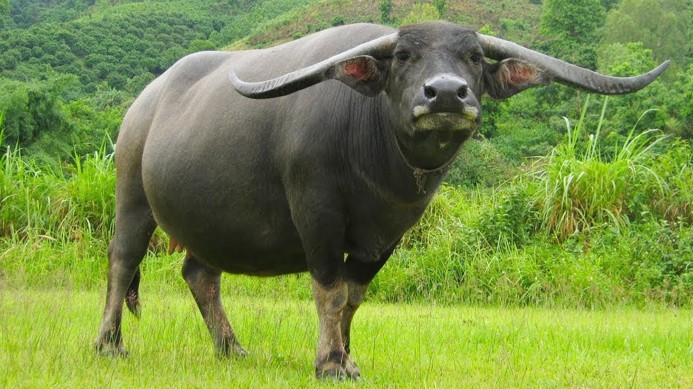
Một con trâu nặng 200kg, tức là con trâu nặng bao nhiêu tạ, bao nhiêu yến?
200 kg tức là 2 tạ, 20 yến

Slide 17
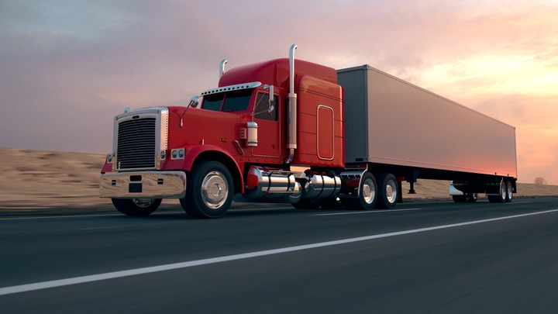
Để đo khối lượng các vật nặng đến hàng chục tạ, người ta còn dùng đơn vị là tấn.
3. Tấn

Slide 18

Để đo khối lượng các vật nặng đến hàng chục tạ, người ta còn dùng đơn vị là tấn.
1 tấn = 10 tạ
3. Tấn
1 tấn = 10 tạ = 100 yến
1 tấn=10 tạ = 100 yến = 1000kg

Slide 19
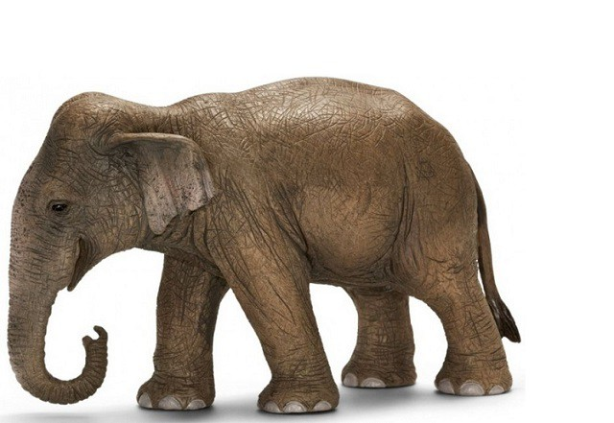
Một con voi nặng 2000kg, tức là con voi nặng bao nhiêu tấn, bao nhiêu tạ?
2000kg tức là 2 tấn, 20 tạ.

Slide 20
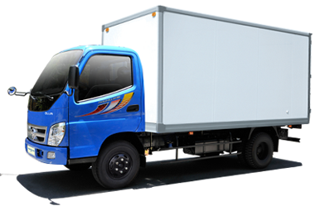
Một xe chở hàng chở được 3 tấn hàng, vậy xe đó chở được bao nhiêu ki-lô-gam hàng?
3 tấn hàng tức là 3000kg hàng.
3 tấn

Slide 21
Luyện tập- Thực hành

Slide 22
Bài 2: Viết số thích hợp vào chỗ chấm:
M: 1 yến = 10 kg
17kg
1 yến 7kg=
1 yến=10kg+7kg

Slide 23
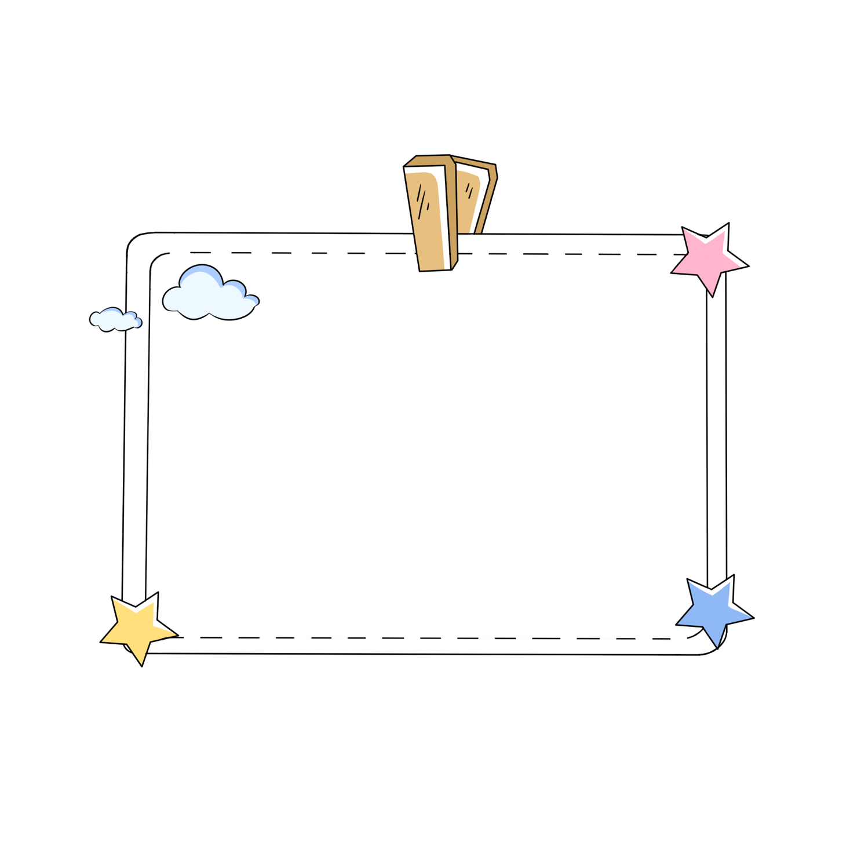


Trò chơi: Chung sức
  Mỗi nhóm sẽ nhận được một phiếu bài tập in sẵn, lần lượt truyền nhau trong nhóm.
  Mỗi bàn sẽ điền vào 1 chỗ trống, bàn cuối cùng trong nhóm điền xong mang phiếu đính lên bảng.
  Đội nhanh và chính xác nhất sẽ giành chiến thắng.

Slide 24
Bài 2: Viết số thích hợp vào chỗ chấm:
M: 1 yến = 10 kg
1 yến 7kg= 17 kg
Nhóm 1
Nhóm 3
Nhóm 2
1 tạ =… yến
5 tấn =… kg
1000kg =… tấn
10 yến =… tạ
5 yến 3kg=… kg
1 tạ =… kg 100kg =… tạ
10 tạ =… tấn
8 tấn =… tạ
4 tạ 60kg=… kg
1 tấn =… tạ
3 tấn =… tạ
1 tấn =… kg
10kg =… yến
2 tấn 85kg=… kg

Slide 25

Bài 3: Tính
Ví dụ:
18 yến + 26 yến

Slide 26



648 tạ - 75 tạ
135 tạ x 4
512 tấn : 8

Slide 27
Bài 4: Một xe ô tô chuyến trước chở được 3 tấn muối, chuyến sau chở nhiều hơn chuyến trước 3 tạ. Hỏi cả hai chuyến xe đó chở được bao nhiêu tạ muối?
Tóm tắt:
3 tấn
Chuyến trước
… tạ?
3 tạ
Chuyến sau

Slide 28
2 tạ
Con bò cân nặng….
2 tấn
Con voi cân nặng….
2 kg
Con gà cân nặng….

Slide 29
Chúc các em chăm ngoan, học giỏi

